Slide 1
Autor: Mgr. Jana Pavlůsková
Datum: únor 2013
Ročník: 7.
Vzdělávací oblast: Člověk a příroda
Vzdělávací obor: Zeměpis
Tematický okruh: Zeměpis světadílů
Téma: Amerika – podnebí a přírodní krajiny
Anotace: Prezentace určená jako výklad k učivu o podnebí a
přírodních krajinách amerického kontinentu.
Materiál je doplněn množstvím fotografií, shrnutím ve
formě otázek k opakování a odkazem na interaktivní
test k procvičení.

Slide 2
Podnebí a přírodní krajiny Ameriky

Slide 3
Zopakujte si:
a)
Severoamerická step se nazývá
pampa
prérie
pusta

Slide 4
Vzhledem k protáhlému tvaru kontinentu od severu k jihu jsou v Americe zastoupena všechna podnebná pásma. Nejsevernější území zasahuje do pásu arktického (polárního). Na něj navazuje subarktický pás. Největší část Severní Ameriky leží v pásu mírném, jih potom v subtropickém. Nejjižnější oblasti zasahují nepatrně do pásma tropického. V tropickém pásmu leží celá Střední Amerika a značná část Ameriky Jižní. Zhruba od obratníku Kozoroha po 40° j.š. se nachází opět pásmo subtropické, na něj navazuje mírné (Patagonie) a nejjižnější části Patagonie a Ohňová země jsou již v pásmu subarktickém, kde je podnebí drsné a studené (proniká sem vliv Antarktidy).

Slide 5
Severní polokoule – polární pás
severní ostrovy, Grónsko
trvalé zalednění
polární den a noc
medvědi, tuleni, velryby

Slide 6
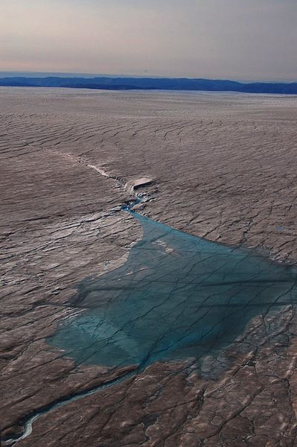
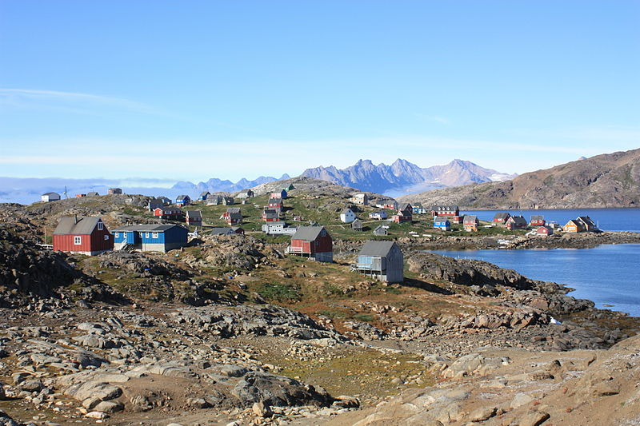
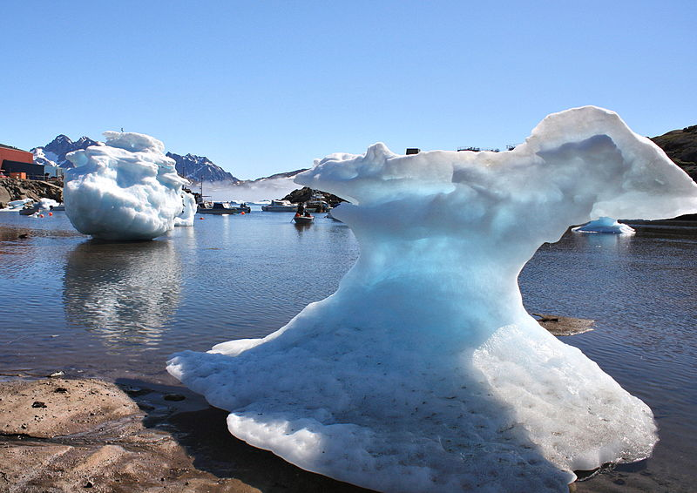
Grónsko
Obr. 2
Obr. 1
Obr. 3

Slide 7
Severní polokoule – subpolární pás
severní pobřeží kontinentu, kolem severního
polárního kruhu
severní Kanada, Aljaška
dlouhá drsná zima, krátké léto
tundra (mechy, lišejníky, zakrslé dřeviny)
polární lišky, sobi

Slide 8
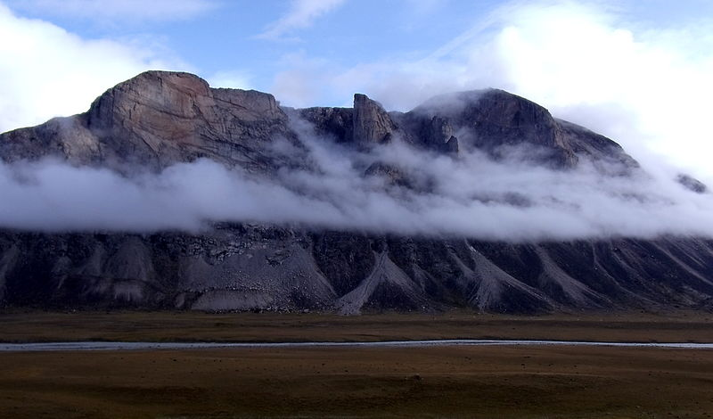
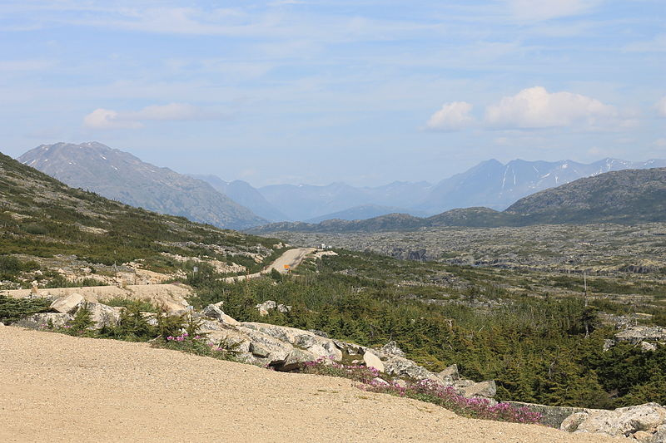
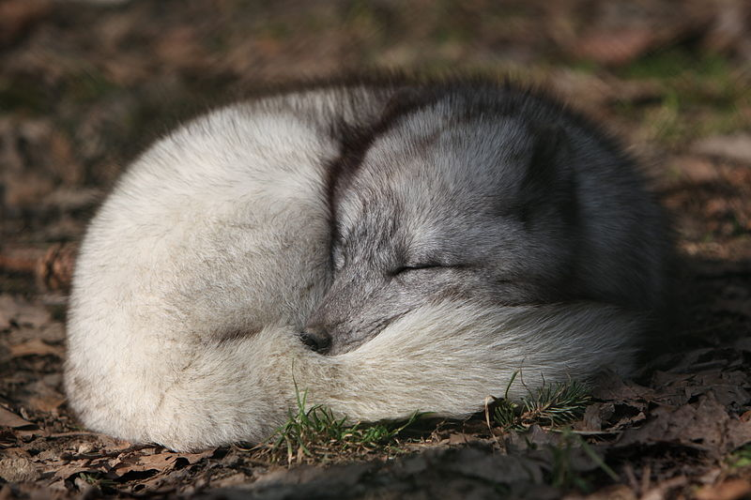
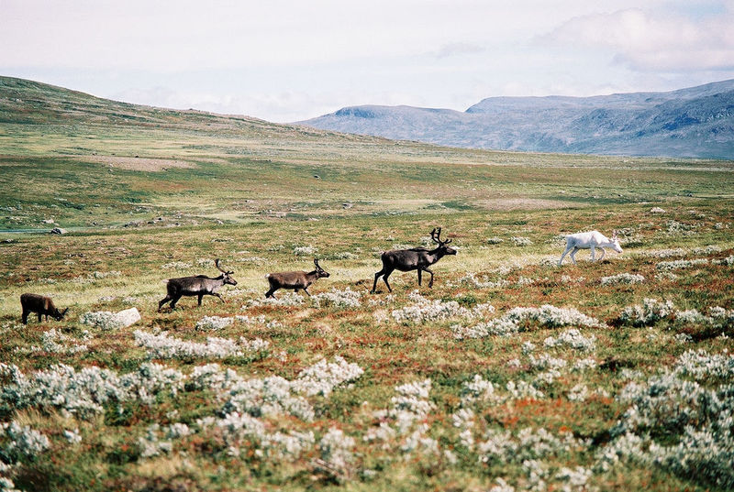
Obr. 4 – Nunavut, Kanada
Obr. 5 - Aljaška
Obr. 6 – polární liška
Obr. 7 – sobi, albín

Slide 9
Severní polokoule – mírný pás
Kanada, většina USA
tajgy (jehličnaté lesy) – Kanada
medvěd grizzly, vlk, los (dnes jen Aljaška,
Skalnaté hory)
listnaté lesy – oblast Velkých jezer, Apalačské
pohoří – vykáceny
bobr, mýval, skunk, ptáci
stepi (prérie) – centrální část kontinentu (obilnice,
dobytkářské farmy)
- bizon – chráněný (rezervace)

Slide 10
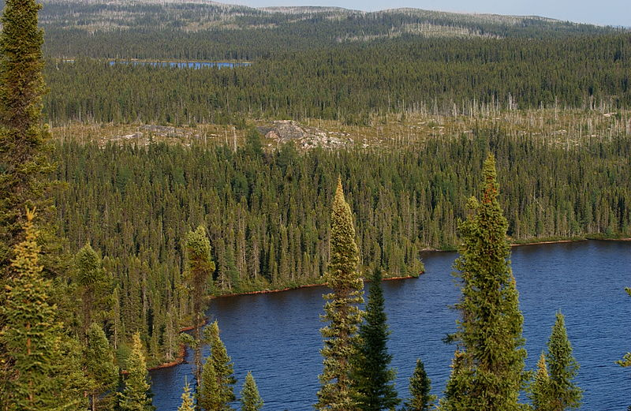
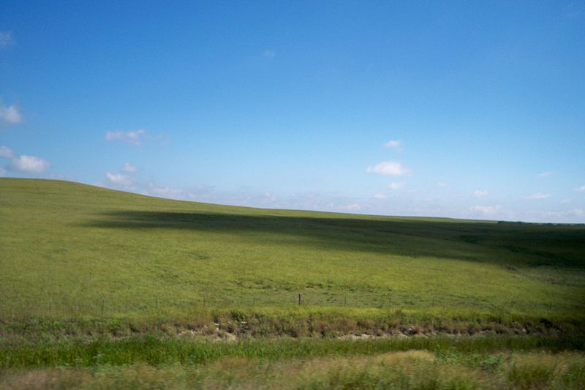
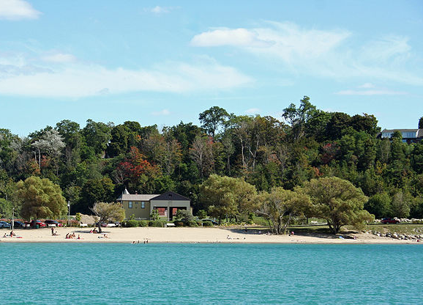
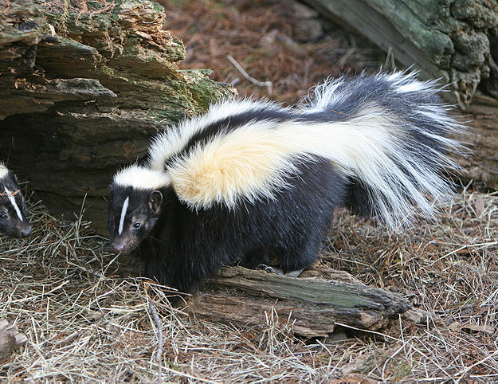
Obr. 8 - tajga
Obr. 9 - prérie
Obr. 10 – jezero Ontario
Obr. 11 - skunk

Slide 11
Severní polokoule – subtropický pás
Mexický záliv, Florida
vysoká vlhkost, velmi teplé léto
„středomořská“ krajina
tučnolisté keře, palmy
vyšší polohy – sekvoje (nejvyšší stromy světa)

Slide 12
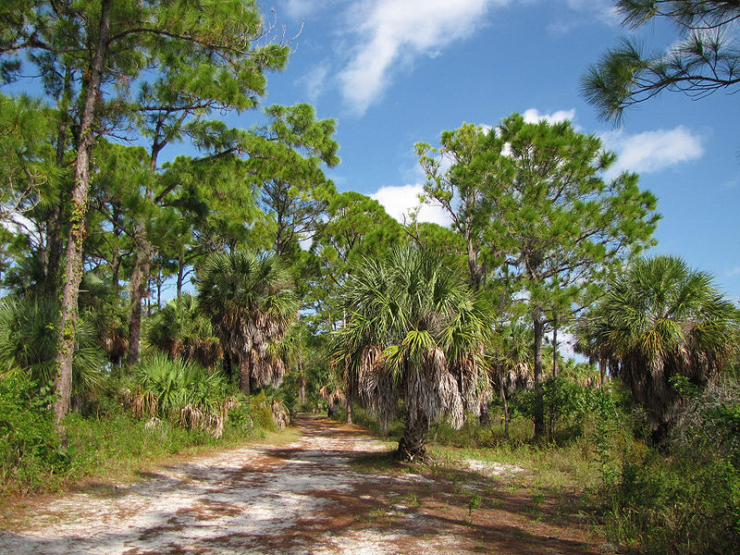
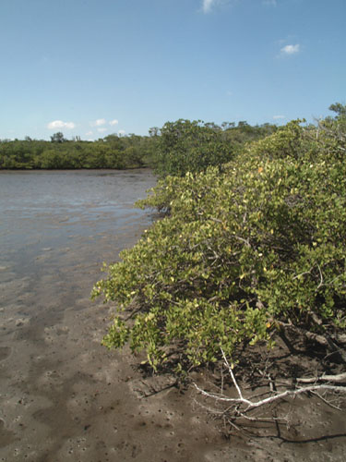
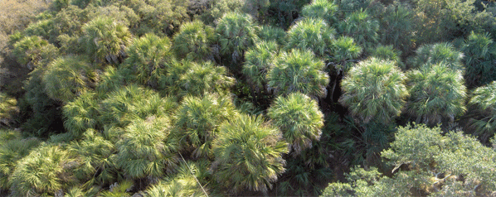
Obr. 12 – pinie, Florida
Obr. 14 – mangrovy
Obr. 13 – palmový háj

Slide 13
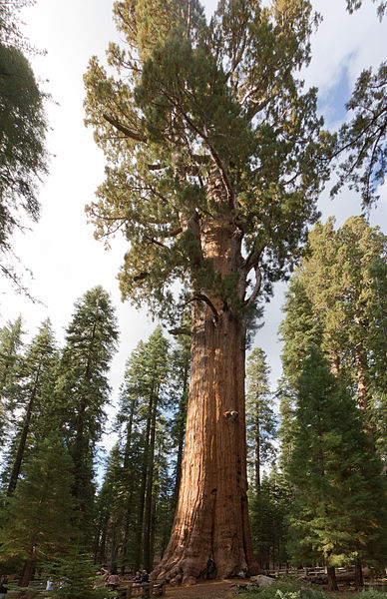
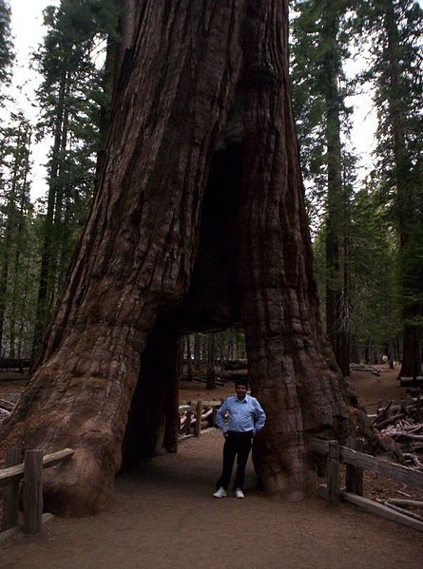
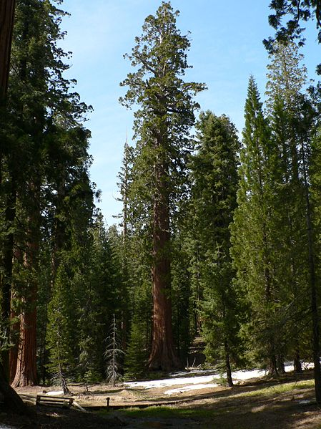
Obr. 15
Obr. 16
Sekvoje
Obr. 17

Slide 14
Severní polokoule – pouště
náhorní plošiny Kordiller
pokračují na území Mexika

Slide 15
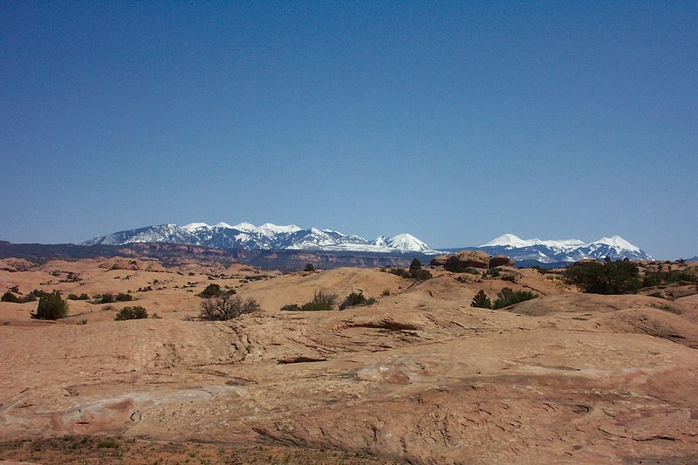
Obr. 18 – Kolorádská náhorní plošina, Utah

Slide 16
Severní polokoule – tropický pás
oblast kolem Karibského moře
tropické deštné lesy
savany (větší nadmořské výšky)
tropické plodiny (banány, ananasy, kakao)
jaguár
tropické bouře, hurikány (uragány)
vlhké tropy – převážná část JA (Amazonie –
největší deštný les na světě)

Slide 17
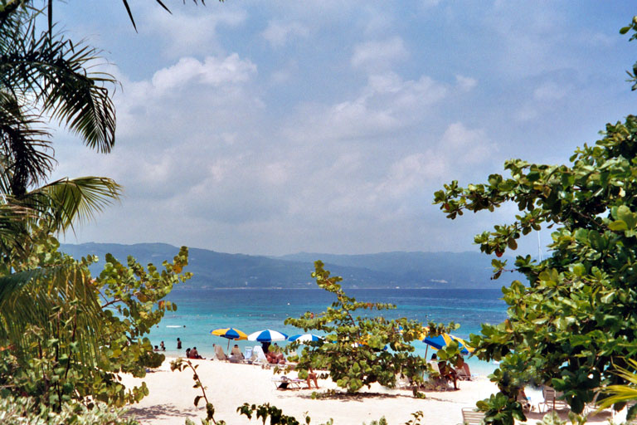
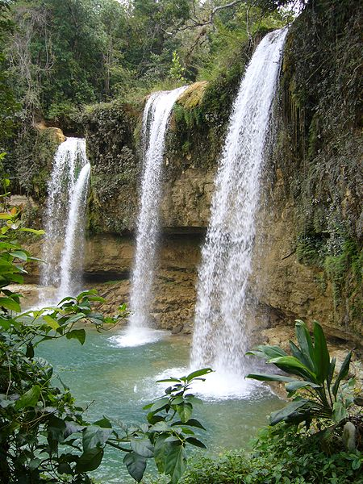
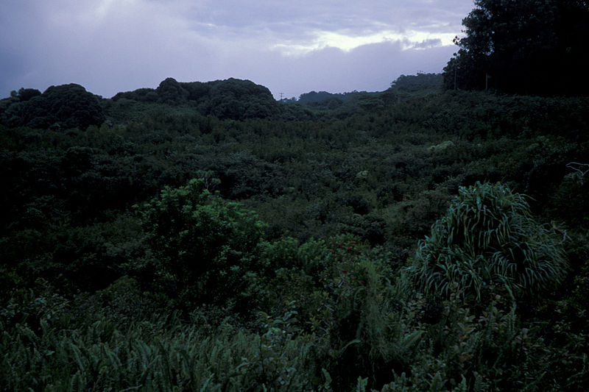
Obr. 19 - Jamaika
Obr. 21 – Dominikánská republika
Obr. 20 - Bahamy

Slide 18
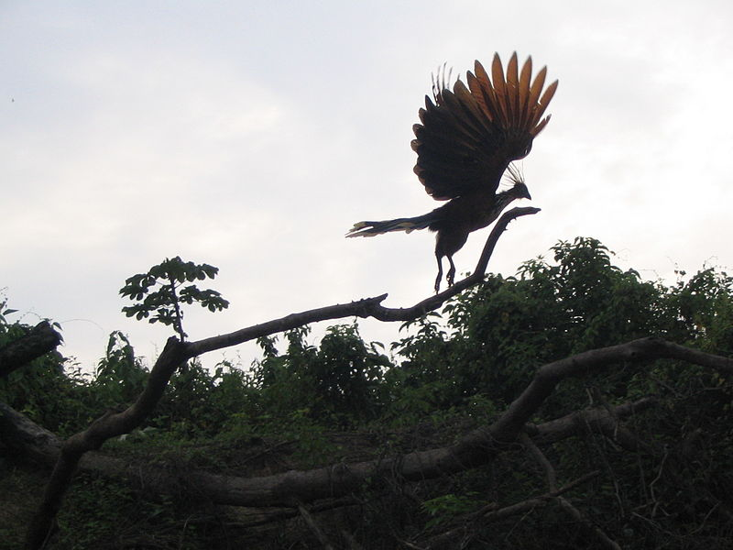
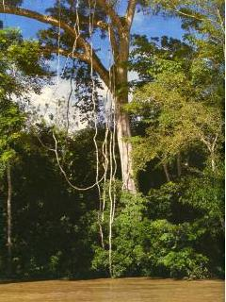
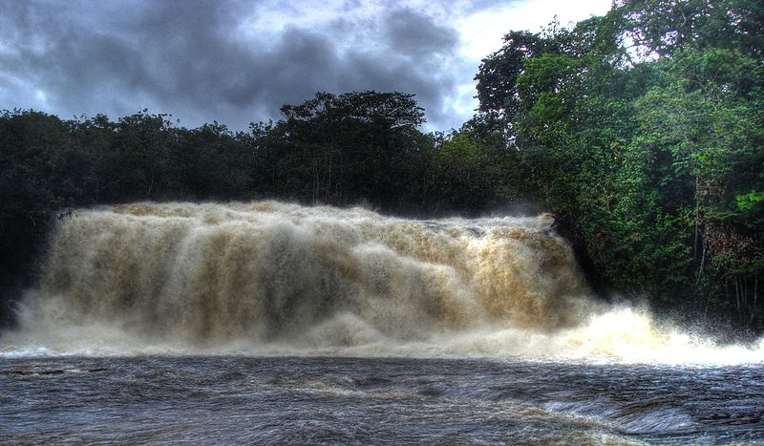
Amazonie
Obr. 23 – Amazonie, Bolívie
Obr. 22 - Amazonie
Obr. 24 – Amazonie, Brazílie

Slide 19
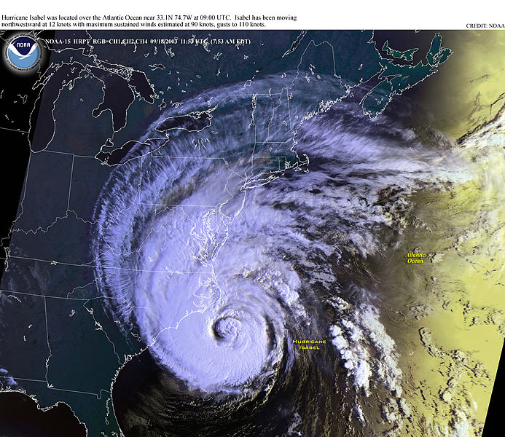
Obr. 25 – hurikán Isabel. 2003

Slide 20
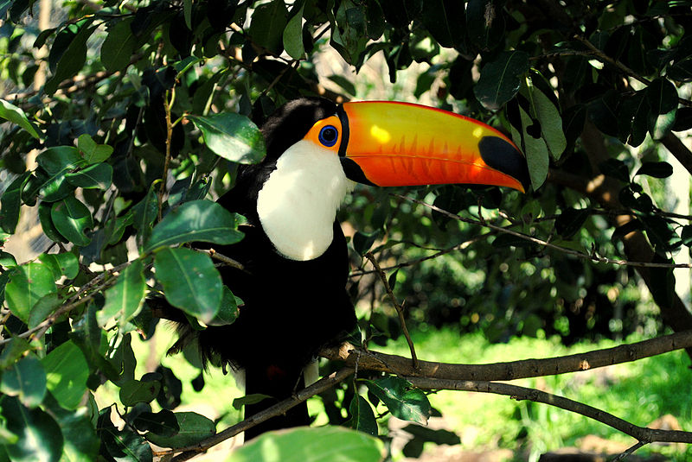
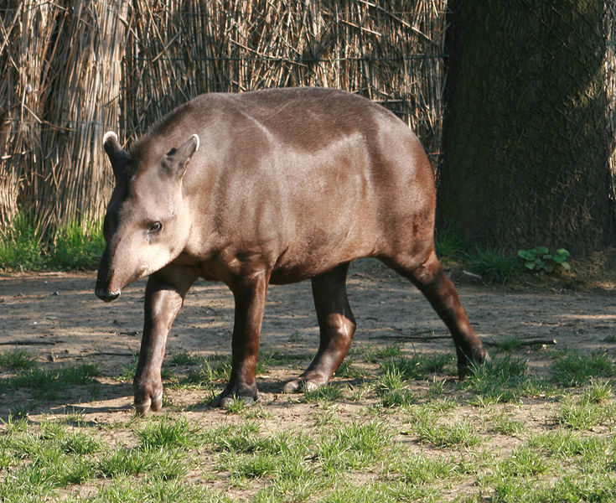
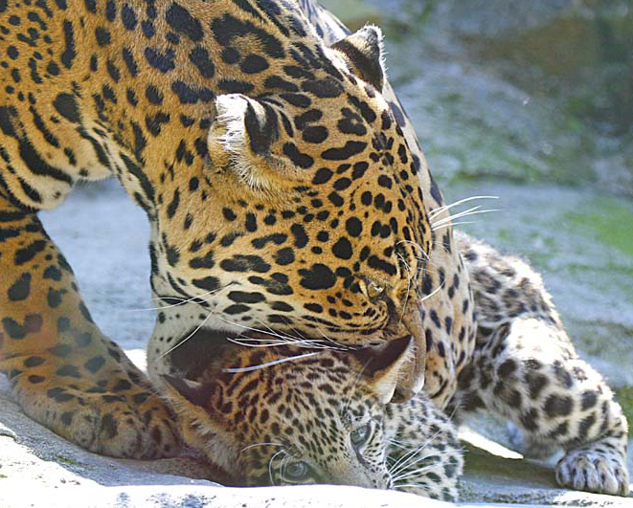
Jižní polokoule – tropický pás
Obr. 27 - tukan
savany a řídké lesy
tapír, tukan, jaguár
Obr. 26 - tapír
Obr. 28 - jaguár

Slide 21
Jižní polokoule – mírný pás
stepi (pampy)
pštrosi nandu (dříve), stáda hovězího dobytka
(dnes)
- lesy mírného pásu (Patagonie)
přechází v pustiny (lachtani, tučňáci)

Slide 22
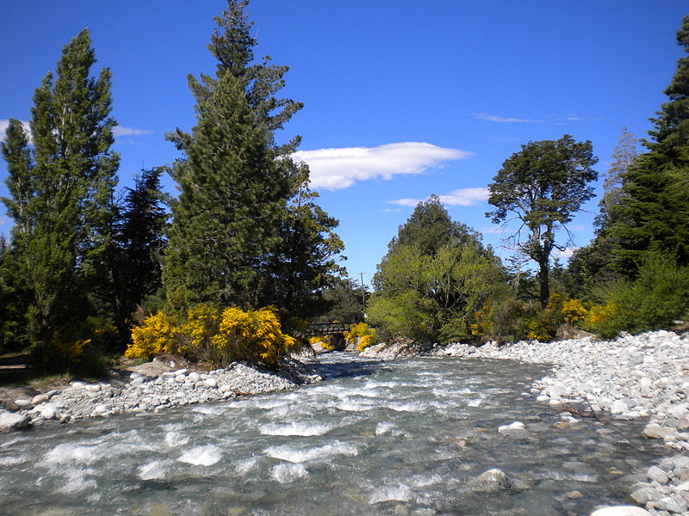
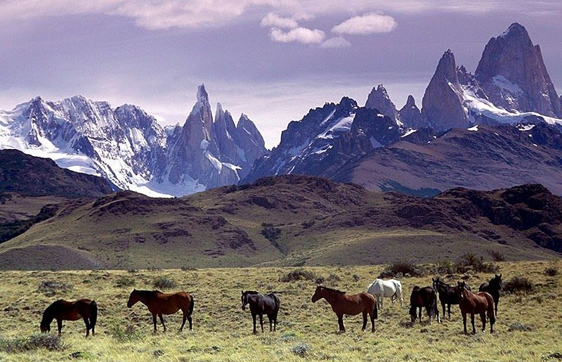
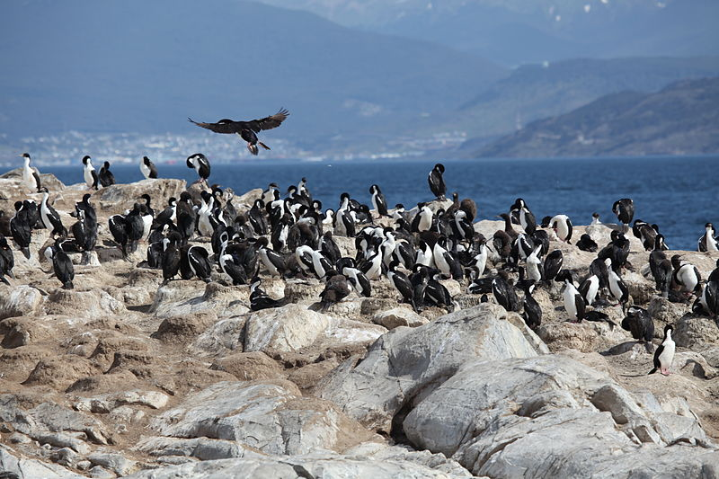
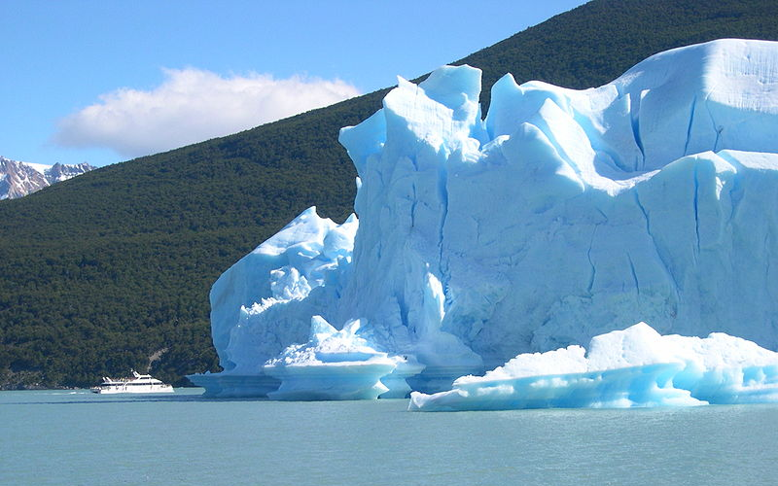
Obr. 30
Obr. 29
Patagonie
Obr. 31 - kormoráni
Obr. 32 - ledovec

Slide 23
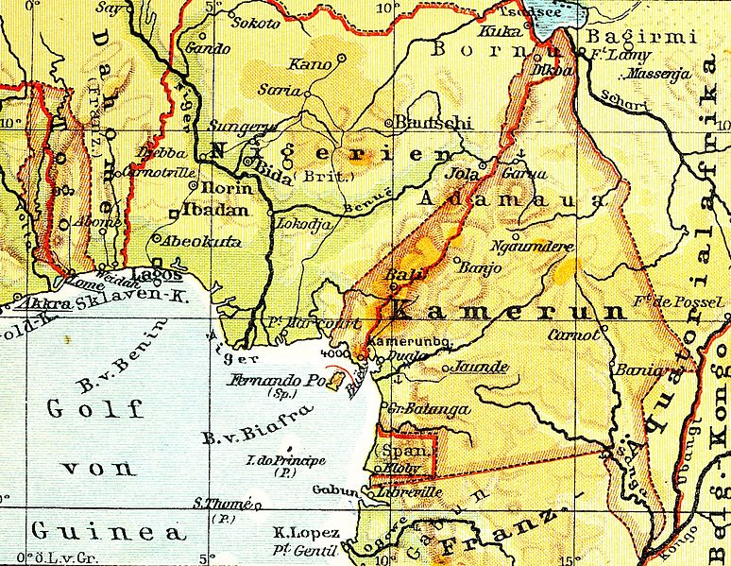
UKAŽ NA MAPĚ
Grónsko, Aljaška, Mexický záliv, Patagonie, Karibské moře, Kolorádská plošina, Amazonská nížina

Slide 24
OTÁZKY K OPAKOVÁNÍ
Popiš podnebí a přírodní krajiny v jednotlivých podnebných pásech Ameriky
Které přírodní krajiny se nevyskytují v Jižní Americe?
PROCVIČTE SE V TESTÍKU
http://www.zcsol.cz/index.php?s=diktaty/spust&jmeno_diktatu=z7_01_Pob%F8e%9E%ED%20St%F8edozemn%EDho%20mo%F8e.txt

Slide 25
POUŽITÉ ZDROJE
Obr. 1 – NASA ICE [2012-02-09], dostupné pod licencí Creative Commons na www: http://commons.wikimedia.org/wiki/File:Greenland_lake_south_of_GULL_Hoffman_%287652633078%29.jpg?uselang=cs
Obr. 2 - Arian Zwegers [2012-02-09], dostupné pod licencí Creative Commons na www: http://commons.wikimedia.org/wiki/File:Kulusuk_%286822281047%29.jpg?uselang=cs
Obr. 3 - Christine Zenino [2012-02-09], dostupné pod licencí Creative Commons na www: http://commons.wikimedia.org/wiki/File:Bergy_bits_near_Tasiilaq.jpg?uselang=cs
Obr. 4 - Mike Beauregard [2012-02-09], dostupné pod licencí Creative Commons na www: http://commons.wikimedia.org/wiki/File:Auyuittuq_National_Park,_Baffin_Island,_Nunavut_-b.jpg?uselang=cs
Obr. 5 - S Yao [2012-02-09], dostupné pod licencí Creative Commons na www: http://commons.wikimedia.org/wiki/File:Subarctic_Tundra.JPG?uselang=cs
Obr. 6 - Rama [2012-02-09], dostupné pod licencí Creative Commons na www: http://commons.wikimedia.org/wiki/File:Alopex_lagopus_IMG_9019.JPG?uselang=cs
Obr. 7 - oskarlin [2012-02-09], dostupné pod licencí Creative Commons na www: http://commons.wikimedia.org/wiki/File:Albino_raindeer.jpg?uselang=cs
Obr. 8 - peupleloup [2012-02-09], dostupné pod licencí Creative Commons na www: http://commons.wikimedia.org/wiki/File:Taiga_Landscape_in_Canada.jpg?uselang=cs
Obr. 9 - Ricraider [2012-02-09], dostupné pod licencí Creative Commons na www: http://commons.wikimedia.org/wiki/File:Chihuahua_Steppe.jpg?uselang=cs
Obr. 10 - Whpq [2012-02-09], dostupné pod licencí Creative Commons na www: http://commons.wikimedia.org/wiki/File:GoderichBeachView.jpg?uselang=cs
Obr. 11 - http://www.birdphotos.com [2012-02-09], dostupné pod licencí Creative Commons na www: http://commons.wikimedia.org/wiki/File:Striped_Skunk.jpg?uselang=cs
Obr. 12- Riverbanks Outdoor Store [2012-02-09], dostupné pod licencí Creative Commons na www: http://commons.wikimedia.org/wiki/File:A_virgin_Pinus_elliottii_-_Sabal_palmetto_forest.jpg?uselang=cs

Slide 26
POUŽITÉ ZDROJE
Obr. 13 - Homer Edward Price [2012-02-09], dostupné pod licencí Creative Commons na www: http://commons.wikimedia.org/wiki/File:Sabal_palmetto_forest_%28homeredwardprice%29_001.jpg?uselang=cs
Obr. 14 - Fred J [2012-02-09], dostupné jako volné dílo na www: http://commons.wikimedia.org/wiki/File:Florida_mangroves_usgov_image.jpg?uselang=cs
Obr. 15 - Harald Hoyer [2012-02-09], dostupné pod licencí Creative Commons na www: http://commons.wikimedia.org/wiki/File:General_Sherman_%286162231290%29.jpg?uselang=cs
Obr. 16 - Jabernal [2012-02-09], dostupné pod licencí Creative Commons na www: http://commons.wikimedia.org/wiki/File:CaliforniaTree.jpg?uselang=cs
Obr. 17 - Walter Siegmund [2012-02-09], dostupné pod licencí Creative Commons na www: http://commons.wikimedia.org/wiki/File:Sequoiadendron_giganteum_08145.JPG?uselang=cs
Obr. 18 - Jarekt [2012-02-09], dostupné pod licencí Creative Commons na www: http://commons.wikimedia.org/wiki/File:LaSal%26Slickrock_Utah_USA.JPG?uselang=cs
Obr. 19 - Ezhiki [2012-02-09], dostupné pod licencí Creative Commons na www: http://commons.wikimedia.org/wiki/File:DoctorsCaveBeach.jpeg?uselang=cs
Obr. 20 - Forest & Kim Starr [2012-02-09], dostupné pod licencí Creative Commons na www: http://commons.wikimedia.org/wiki/File:Starr_981208-2610_Citharexylum_caudatum.jpg?uselang=cs
Obr. 21 - Dr. Eugen Lehle [2012-02-09], dostupné pod licencí Creative Commons na www: http://commons.wikimedia.org/wiki/File:Wasserf%C3%A4lle_bei_Bayaguana.jpg?uselang=cs
Obr. 22 - Miguernesto [2012-02-09], dostupné jako volné dílo na www: http://commons.wikimedia.org/wiki/File:Rio_putumayo.jpg?uselang=cs
Obr. 23 - Warren H [2012-02-09], dostupné pod licencí Creative Commons na www: http://commons.wikimedia.org/wiki/File:Rurrenabaque_Bolivia_-_The_Amazon.jpg?uselang=cs
Obr. 24 - Seabirds [2012-02-09], dostupné pod licencí Creative Commons na www: http://commons.wikimedia.org/wiki/File:Iracema_Falls-1.jpg?uselang=cs

Slide 27
POUŽITÉ ZDROJE
Obr. 25 - NOAA Photo Library [2012-02-09], dostupné jako volné dílo na www: http://commons.wikimedia.org/wiki/File:Spac0530_-_Flickr_-_NOAA_Photo_Library.jpg?uselang=cs
Obr. 26 - Karelj [2012-02-09], dostupné jako volné dílo na www: http://commons.wikimedia.org/wiki/File:Tap%C3%ADr_2.jpg?uselang=cs
Obr. 27 - Raíssa Ruschel [2012-02-09], dostupné pod licencí Creative Commons na www: http://commons.wikimedia.org/wiki/File:Ramphastos_toco_-Gramado_Zoo,_Brazil-8a.jpg?uselang=cs
Obr. 28 - John Harrison [2012-02-09], dostupné pod licencí Creative Commons na www: http://commons.wikimedia.org/wiki/File:Jaguarpickingupcub08.jpg?uselang=cs
Obr. 29 - Cadaverexquisito [2012-02-09], dostupné pod licencí Creative Commons na www: http://commons.wikimedia.org/wiki/File:Arroyo_Goye_Colonia_Suiza.jpg?uselang=cs
Obr. 30 - Annalisa Parisi [2012-02-09], dostupné pod licencí Creative Commons na www: http://commons.wikimedia.org/wiki/File:Cavalli_Al_Pascolo_Ai_Piedi_Del_Massiccio_Del_Fitz_Roy,_Patagonia.jpg?uselang=cs
Obr. 31 - Liam Quinn [2012-02-09], dostupné pod licencí Creative Commons na www: http://commons.wikimedia.org/wiki/File:Cormorants_in_the_Beagle_Channel_%285524734447%29.jpg?uselang=cs
Obr. 32 - Gorkaazk [2012-02-09], dostupné pod licencí Creative Commons na www: http://commons.wikimedia.org/wiki/File:Upsala_boat_iceberg.jpg?uselang=cs

